Slide 1
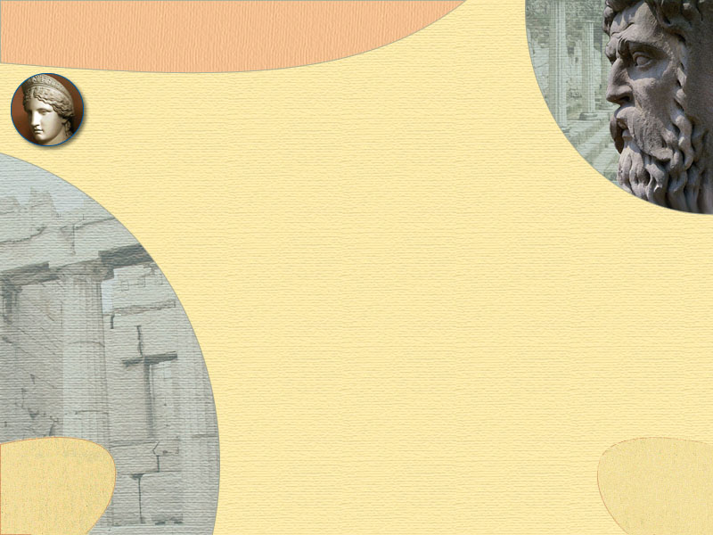
Домашнее задание:
§4,
задание 5
стр.18. учебника устно;
Выполнить задания §4
в тетради на
печатной основе.

Slide 2
Закончить синквейн:
_{Религия}
Древняя, распространенная.
_{Возникла, отражала,. объясняла}
Поклонение многим богам и идолам.
?

Slide 3
Религия
Древних
Греков

Slide 4
Цели и задачи урока:
Знать:
Имена основных греческих богов;
Каким занятиям древних греков
они покровительствовали;
К какому типу верований относилась
религия древних греков;
Уметь:
Характеризовать верования древних греков;
Находить общее и различное с религиями других народов;
Находить нужную информацию в различных источниках знаний;

Slide 5
Проблемное задание!
Откуда взялись
греческие боги-
олимпийцы?

Slide 6
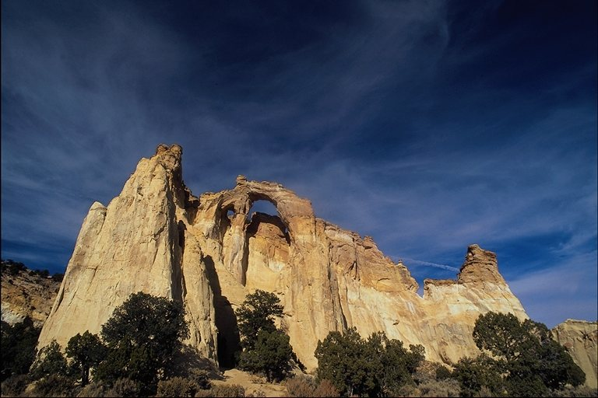
Древние греки верили, что их жизнь подчинена высшим силам, что на вершине самой
высокой горы Олимп живут Боги, могущественные и всесильные, красивые и
своенравные, добрые и коварные.

Slide 7
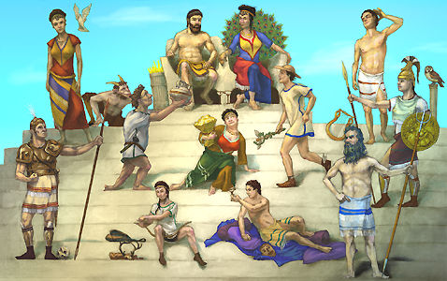
Подобно греческой знати они проводят время в пирах и развлечениях, живут в роскошных дворцах и управляют судьбами людей.

Slide 8
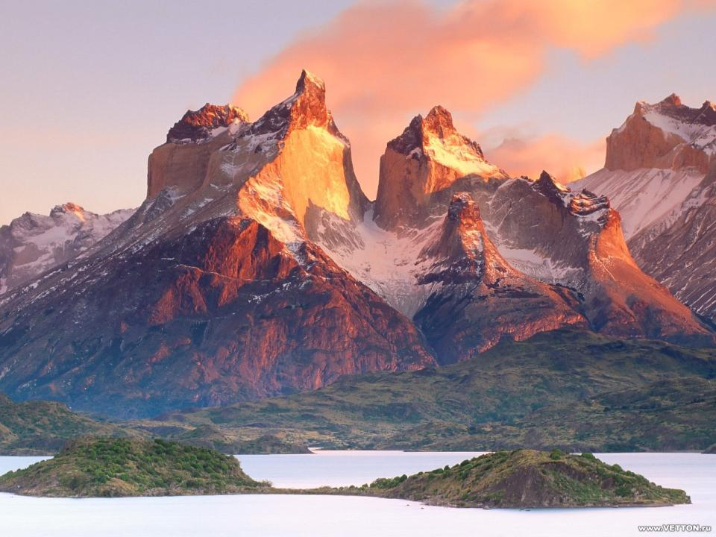
Уран и Гея

Slide 9
Самым первым божеством древних
греков был бог Уран - безграничное и
огромное небо. Он женился на богине
Гее и у них родилось множество детей:
сначала титаны – шесть огромных гигантов,
затем циклопы (одноглазые чудовища), а
потом три уродливых монстра, каждый с сотней рук и пятьюдесятью головами – гекатонхейры.
Уран встречал рождение каждого из своих потомков со всевозрастающим ужасом. Глядя на них, Уран боялся, что когда-нибудь дети восстанут против него и убьют. Поэтому он стал глотать каждого новорожденного ребенка, а уже подросших бросил в Тартар – мрачную Бездну.

Slide 10
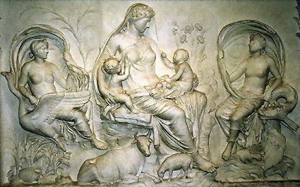
Богиня Гея с детьми
Гея страдала, видя участь своих детей.
Тогда она выковала из железа очень крепкий серп, который способен был срубить любую голову и спустилась с ним в Тартар, где томились ее дети.
Гея спросила у своих детей, кто из них решится восстать против отца, заключившего их в страшное подземелье. Из всех решился выступить только титан Кронос (время). Он убил Урана и занял его трон.

Slide 11
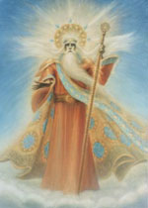
Кронос – титан,
младший сын Урана и Геи, отец олимпийских богов. Поскольку Уран остался беспомощным, то вся Вселенная оказалась у ног Кроноса. Он выпустил на волю своих братьев и сестер – титанов. Взяв в жены богиню Рею, Кронос воцарился на Олимпе. Вместе они произвели на свет двух сыновей – Аида и Посейдона, и трех дочерей – Деметру, Геру и Гестию.

Slide 12
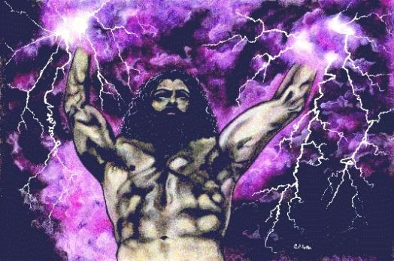
Зевс
Кронос боялся, что его дети когда-нибудь так же, как и он, восстанут против него и свергнут с Олимпа. Потому он приказал своей жене Рее приносить ему своих новорожденных детей и проглатывал их. Но Рея спрятала последнего своего ребенка на острове Крите, в глубокой пещере, а Кроносу вместо него отдала завернутый в пеленку камень. За Зевсом ухаживали нимфы Адрастея и Идея. Они вскормили маленького Зевса молоком божественной козы Амалтеи.

Slide 13

Физкультминутка

Slide 14
Проблемное задание!
Во время просмотра
отрывка из мультфильма,
заполнить таблицу:
Явления природы, отразившиеся в религии древних греков | Боги-покровители основных занятий греков

Slide 15
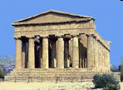
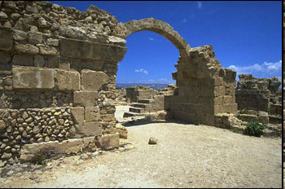
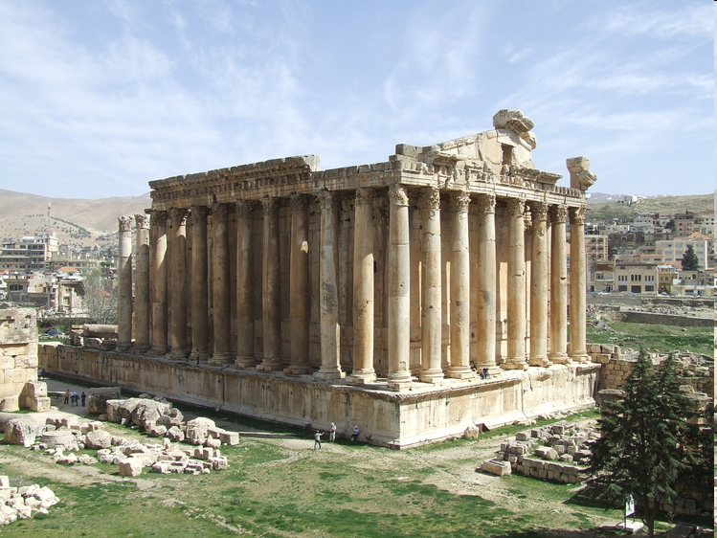
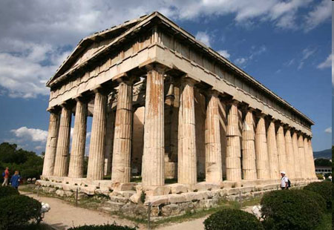
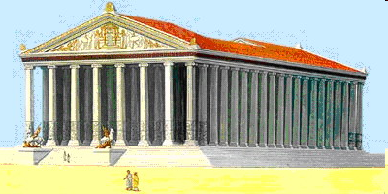
Греки приносили жертвы богам, возводили в их честь храмы, создавали о них сказания.
Храм Деметры.
На раскопках храма Диониса
Храм богу Гермесу.
Так выглядел храм Артемиды
Храм Гефеста в Афинах

Slide 16
Проблемное задание!
Кого ещё кроме
Богов почитали
Древние греки?
Назовите имена
Мифологических героев.

Slide 17

Благодарю
за
работу!

